Slide 1
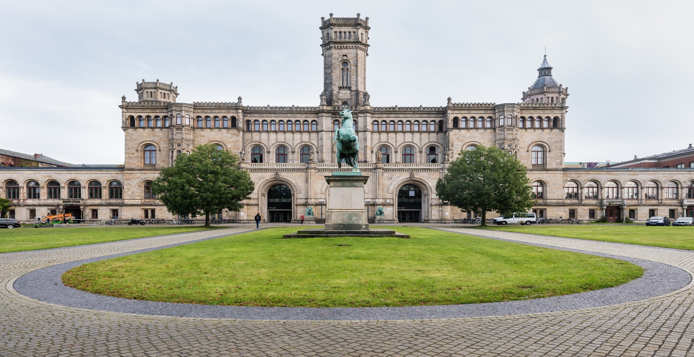
Einweisung in die Arbeitssicherheit
zu riskantem Konsum und Suchtgefährdung
Anne Schwarz
Suchtbeauftragte
Modul 1
Einweisung in die Arbeitssicherheit - Modul 1 Basics anne.schwarz@zuv.uni-hannover.de // (0511) 762 4908 // www.suchtbeauftragte.uni-hannover.de

Slide 2
Inhalte der Einweisung zu riskantem Konsum und Suchtgefährdung - Basics
Punktnüchternheit Folie 3
Gesetzliche Vorgaben und interne Umsetzung Folie 4 bis 9
Alkohol Folie 10 bis17
Medikamente Folie 18 bis 20
Drogen Folie 21
Prävention Folie 22 bis 26
Was tun bei Auffälligkeiten? Folie 27 bis 29
Einweisung in die Arbeitssicherheit - Modul 1 Basics anne.schwarz@zuv.uni-hannover.de // (0511) 762 4908 // www.suchtbeauftragte.uni-hannover.de

Slide 3
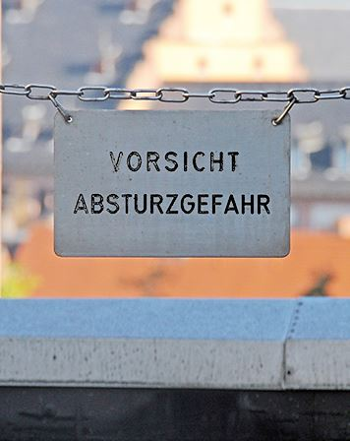
Punktnüchternheit
Ab wann bei regelmäßigem Konsum von Alkohol eine Gefährdung vorliegt,
ist individuell verschieden.
Die Gefährdung hängt beispielsweise ab
:: vom Alter
:: vom Geschlecht
:: vom Gesundheitszustand
:: von den Genen
:: von der seelischen Verfassung
:: von einer Schwangerschaft.
Um die Arbeitssicherheit zu gewährleisten und die Gesundheit zu erhalten, wird in Situationen mit einem erhöhten Risiko bewusst auf den Konsum von Alkohol verzichtet.
"Punktnüchternheit" = Freiwillig 0 Promille am Arbeitsplatz
Einweisung in die Arbeitssicherheit - Modul 1 Basics anne.schwarz@zuv.uni-hannover.de // (0511) 762 4908 // www.suchtbeauftragte.uni-hannover.de

Slide 4
Übergeordnete Gesetze zur Suchtprävention:
u. a. :: Arbeitsschutzgesetz :: Betäubungsmittelgesetz :: Unfallverhütungsvorschriften :: Straßenverkehrsordnung :: Jugendschutzgesetz :: Niedersächsisches Nichtraucherschutzgesetz → Hausordnung
Interne Regelungen
Sicherheitsgefahr durch den Konsum wahrnehmungsverändernder Substanzen
– Konsumverbot bei gefahrgeneigten Tätigkeiten → Dienstanweisung für den Umgang mit akut auffälligen Beschäftigten – regelt das Nach-Hause-schicken → Interventionsleitfaden für Führungskräfte – abgestufte Gespräche bei Auffälligkeit durch Suchtmittelkonsum
Einweisung in die Arbeitssicherheit - Modul 1 Basics anne.schwarz@zuv.uni-hannover.de // (0511) 762 4908 // www.suchtbeauftragte.uni-hannover.de

Slide 5
Verantwortung des Arbeitnehmers für den Arbeitsschutz
:: Pflichten der Beschäftigten § 15 ArbSchG
Die Beschäftigten sind verpflichtet, nach ihren Möglichkeiten sowie gemäß der Unterweisung und Weisung des Arbeitgebers für ihre Sicherheit und Gesundheit bei der Arbeit Sorge zu tragen.
Entsprechend … haben die Beschäftigten auch für die Sicherheit und Gesundheit der Personen zu sorgen, die von ihren Handlungen oder Unterlassungen bei der Arbeit betroffen sind.
:: Besondere Unterstützungspflichten § 16 ArbSchG
Die Beschäftigten haben dem Arbeitgeber oder dem zuständigen Vorgesetzten jede von ihnen festgestellte unmittelbare Gefahr für die Sicherheit und Gesundheit sowie jeden … Defekt unverzüglich zu melden.
:: Rechte der Beschäftigten § 17 ArbSchG
Die Beschäftigten sind berechtigt, dem Arbeitgebers Vorschläge zu allen Fragen der Sicherheit und des Gesundheitsschutzes bei der Arbeit zu machen.
Einweisung in die Arbeitssicherheit - Modul 1 Basics anne.schwarz@zuv.uni-hannover.de // (0511) 762 4908 // www.suchtbeauftragte.uni-hannover.de

Slide 6
Unfallgefahr
Bei Tätigkeiten mit typischer Gefahr ist der Konsum von wahrnehmungsverändernden Substanzen in der LUH verboten!
Rundschreiben: Sicherheitsgefahr durch den Konsum wahrnehmungsverändernder Substanzen
Einweisung in die Arbeitssicherheit - Modul 1 Basics anne.schwarz@zuv.uni-hannover.de // (0511) 762 4908 // www.suchtbeauftragte.uni-hannover.de

Slide 7
Unfallverhütungsvorschriften (DGUV V1)
Pflichten des Unternehmers
§ 7 (2) Der Unternehmer darf Versicherte, die erkennbar nicht in der Lage sind, eine Arbeit ohne Gefahr für sich oder andere auszuführen, mit dieser Arbeit nicht beschäftigen.
Pflichten der Versicherten § 15 (2) Versicherte dürfen sich durch den Konsum von Alkohol, Drogen oder anderen berauschenden Mitteln nicht in einen Zustand versetzen, durch den sie sich selbst oder andere gefährden können. (3) Absatz 2 gilt auch für die Einnahme von Medikamenten.
Einweisung in die Arbeitssicherheit - Modul 1 Basics anne.schwarz@zuv.uni-hannover.de // (0511) 762 4908 // www.suchtbeauftragte.uni-hannover.de

Slide 8
Unfallverhütung bei einem Mitarbeiter oder einer Mitarbeiterin, die nicht einsatzfähig wirkt: einen sicheren Heimweg gewährleisten
Die Führungskraft ist gehalten, Hinweisen aus dem Mitarbeiterkreis nachzugehen. :: Bei Verdacht, muss die Führungskraft entscheiden, ob der oder die betroffene Person einsatzfähig ist.
:: Kriterium zur Entfernung vom Arbeitsplatz ist die allgemeine Lebenserfahrung und „der Beweis des ersten Anscheins“. :: Die Führungskraft zieht mindestens eine Person hinzu (Zeuge, Beweishilfe). :: Wird der oder die betroffene Person nach Hause entlassen, trägt die Führungskraft die Verantwortung für den sicheren Heimweg. :: Der oder die Betroffene hat die Kosten für den Heimtransport zu tragen.
Dienstanweisung für den Umgang mit akut auffälligen Beschäftigten, Rundschreiben 35/2016
Einweisung in die Arbeitssicherheit - Modul 1 Basics anne.schwarz@zuv.uni-hannover.de // (0511) 762 4908 // www.suchtbeauftragte.uni-hannover.de

Slide 9
Wegfall des Versicherungsschutzes
Wer durch den Konsum einer wahrnehmungsverändernden Substanz am Arbeitsplatz einen Unfall verursacht, handelt grob fahrlässig, so dass ganz oder teilweise der Versicherungsschutz verloren geht sowie Regress- und/ oder Schadensersatzansprüche entstehen können.
Vorgesetzte haften ebenfalls bei grober Fahrlässigkeit
Eine Führungskraft, die wissentlich bei einer (Sucht-)Gefahr nichts unternimmt, handelt grob fahrlässig und kann nach einem Unfall neben der Verursacherin oder dem Verursacher regress- und/ oder schadensersatzpflichtig werden.
Einweisung in die Arbeitssicherheit - Modul 1 Basics anne.schwarz@zuv.uni-hannover.de // (0511) 762 4908 // www.suchtbeauftragte.uni-hannover.de

Slide 10
Umfang des Alkoholkonsums
Abstinenz Genuss Gewohnheit Gefährdung Missbrauch Sucht
10
67,6 15 4* 3,4* %
risikoarm riskant schädigend abhängig
in der deutschen Bevölkerung von 18-64 Jahren
DHS, Drogen- und Suchtbericht 2018 - *Diagnose nach DSM IV
Dr. E. Wienemann
Dauer der Abhängigkeitsentwicklung bei Alkohol:
Männer: Ø 15 Jahre Frauen: Ø 12 Jahre
Einweisung in die Arbeitssicherheit - Modul 1 Basics anne.schwarz@zuv.uni-hannover.de // (0511) 762 4908 // www.suchtbeauftragte.uni-hannover.de

Slide 11
Alkohol - Grenzwerte pro Tag für Männer: = 0,5 l Bier oder 0,25 l Wein oder 4 Schnäpse oder 3 Weinbrand
20 - 24 g
oder
oder
oder
für Frauen: = 0,33 l Bier oder 0,125 l Wein
10 - 12 g
Bei einem Konsum von mehr als dieser Menge
an mehr als fünf Tagen in der Woche
beginnt der riskante Alkoholkonsum d. h. eine Gefahr für die Gesundheit!
oder
Einweisung in die Arbeitssicherheit - Modul 1 Basics anne.schwarz@zuv.uni-hannover.de // (0511) 762 4908 // www.suchtbeauftragte.uni-hannover.de

Slide 12
Wo beginnt der riskante Konsum?
Alkohol: bei mehr als 1 Glas (Frauen) bzw. 2 Gläsern (Männer) an mehr als 5 Tagen in der Woche
pro Tag
Medikamente: länger oder mehr als empfohlen
Tabak: immer
Drogen: immer
Deutsche Hauptstelle für Suchtfragen - DHS
Empfehlungen des wiss. Kuratoriums der DHS, Prof. Seitz / Prof. Bühringer
Einweisung in die Arbeitssicherheit - Modul 1 Basics anne.schwarz@zuv.uni-hannover.de // (0511) 762 4908 // www.suchtbeauftragte.uni-hannover.de

Slide 13
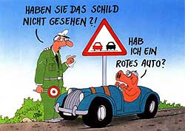
Unfallgefahr durch Alkoholpromille und Folgen
Promille
:: Ab 0,2
verändern sich subjektives Erleben und persönliches Verhalten.
Sehfähigkeit, Konzentrationsvermögen und Bewegungskoordination lassen nach.
lässt das Wahrnehmungsvermögen für bewegliche Lichtquellen nach und die Fähigkeit, Entfernungen einzuschätzen.
Im Straßenverkehr wird man bei Unfällen ab 0,3 ‰ schadensersatzpflichtig und verliert bei Fahrfehlern bereits den Führerschein.
:: Ab 0,3
nimmt die Selbstüberschätzung und Risikobereitschaft zu. Im Straßenverkehr ist der Entzug der Fahrerlaubnis bei Kontrollen die Folge. Wer einen Unfall verursacht, wird gegebenenfalls wegen grober Fahrlässigkeit oder fahrlässiger Tötung angezeigt und gilt je nach Strafmaß als vorbestraft. Er muss vollen Schadensersatz, gegebenenfalls Renten für Verletzte oder Hinterbliebene leisten.
:: Mit 0,5
:: Ab 0,8
lassen Selbstkritik und Selbstbeherrschung stark nach.
Die Sehfähigkeit ist im Außenbereich stark eingeschränkt, der sog. „Tunnelblick“.
beginnt die absolute Fahruntüchtigkeit, für Radfahrende ab 1,6 ‰.
wird eine medizinisch-psychologische Untersuchung (MPU oder „Idiotentest“) fällig.
:: Ab 1,1
:: Ab 1,6
Einweisung in die Arbeitssicherheit - Modul 1 Basics anne.schwarz@zuv.uni-hannover.de // (0511) 762 4908 // www.suchtbeauftragte.uni-hannover.de

Slide 14
Promilleberechnung
Formel für die Berechnung des Alkoholgehalts eines Getränkes in Gramm
Volumen in cm³ x Alkoholgehalt in % Vol. x 0,8 Gramm/cm³ = Gramm Alkohol
getrunkene Menge steht auf der Flasche Spezifisches Gewicht
in Litern oder cm³ von Alkohol
bei Frauen: Getrunkener Alkohol in Gramm
Körpergewicht in kg X 0,6 Reduktions- oder Verteilungsfaktor
bei Männern: Getrunkener Alkohol in Gramm
Körpergewicht in kg X 0,7 Reduktions- oder Verteilungsfaktor
Einweisung in die Arbeitssicherheit - Modul 1 Basics anne.schwarz@zuv.uni-hannover.de // (0511) 762 4908 // www.suchtbeauftragte.uni-hannover.de

Slide 15
Wie viele Promille BAK (Blutalkoholkonzentration) habe ich, wenn ich
:: als Mann mit 90 kg
0,5 l
Bier getrunken habe ?
Getrunkener Alkohol in Gramm
Körpergewicht in kg X 0,7
Formel für Männer :
:: als Frau mit 70 kg
0,33 l
Bier getrunken habe ?
Getrunkener Alkohol in Gramm
Körpergewicht in kg X 0,6
Formel für Frauen :
Einweisung in die Arbeitssicherheit - Modul 1 Basics anne.schwarz@zuv.uni-hannover.de // (0511) 762 4908 // www.suchtbeauftragte.uni-hannover.de

Slide 16
Wie viele Promille BAK (Blutalkoholkonzentration) habe ich, wenn ich
:: als Mann mit 90 kg
0,5 l
Bier getrunken habe ?
20 g Alkohol
90 kg X 0,7
Formel für Männer :
= 0,317 ‰
:: als Frau mit 70 kg
0,33 l
Bier getrunken habe ?
20 g Alkohol
70 kg X 0,6
Formel für Frauen :
= 0,310 ‰
Einweisung in die Arbeitssicherheit - Modul 1 Basics anne.schwarz@zuv.uni-hannover.de // (0511) 762 4908 // www.suchtbeauftragte.uni-hannover.de

Slide 17
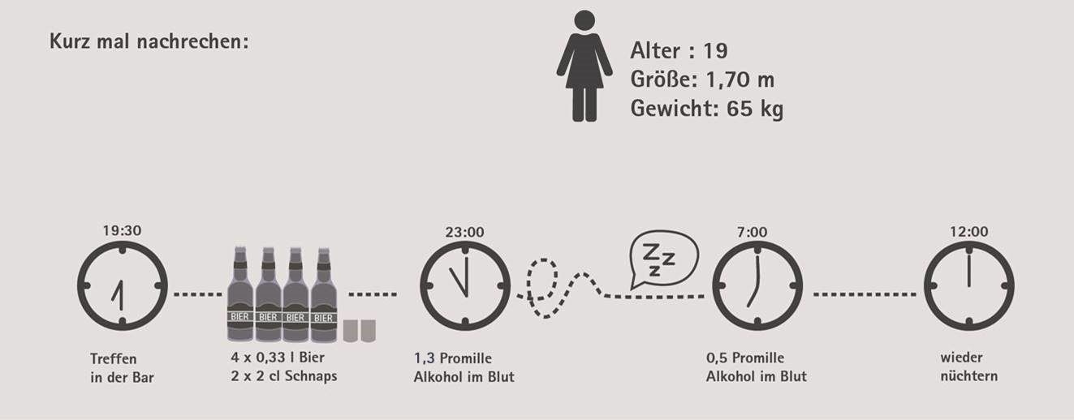
Alkoholabbau - Beispiel
0,33l Bier (13 g Alkohol) x 4 = 52 g + 2 cl Schnaps (5 g) x 2 = 10 g = 62 Gramm Promilleberechnung 62 : (65 kg x 0,6) 39 = 1,6 Promille
Die Wirkung tritt ab 20:00 Uhr ein. Abbau von 20:00 - 23:00 Uhr: - 0,3 Promille; Um 23:00 Uhr hat sie noch 1,3 Promille.
Um 7:00 Uhr hat sie noch 0,5 Promille.
Bei 0,0 Promille ist sie erst um 12:00 Uhr.
Einweisung in die Arbeitssicherheit - Modul 1 Basics anne.schwarz@zuv.uni-hannover.de // (0511) 762 4908 // www.suchtbeauftragte.uni-hannover.de

Slide 18
Medikamente zur Beruhigung und gegen Schmerzen, Ängste und Missstimmungen
Ca. 1,2 Mio. Menschen sind in Deutschland von Schlaf- und Beruhigungsmitteln abhängig. Bei Benzodiazepinen und Z-Drugs (Name endet meistens mit –am oder beginnt mit Z) können bereits nach 4-6 Wochen Einnahme eine Abhängigkeit mit Entzugserscheinungen eintreten! https://shop.bzga.de/pdf/34006002.pdf Sie werden sehr langsam im Köper abgebaut (Halbwertszeit: 10-56 Std.). Es gibt viel schädlichen Gebrauch bei der Selbstmedikation mit Schmerzmitteln (mit und ohne Koffein) sowie bei Abführmitteln und Hustenmitteln. Auch einige Medikamente ohne Abhängigkeitspotenzial gefährden die Arbeitssicherheit. ⇒ Verbot der Ausübung von Tätigkeiten mit typischer Gefahr unter dem Einfluss wahrnehmungsverändernder Substanzen in der LUH
Einweisung in die Arbeitssicherheit - Modul 1 Basics anne.schwarz@zuv.uni-hannover.de // (0511) 762 4908 // www.suchtbeauftragte.uni-hannover.de

Slide 19
Gefahren durch die Einnahme von Medikamenten
Wenn Medikamente die Wahrnehmung beeinträchtigen, darf nach der Einnahme keine Tätigkeit mit typischer Gefahr ausgeübt und nicht aktiv am Straßenverkehr teilgenommen werden.
Das betrifft sowohl verschreibungspflichtige als auch frei verkäufliche Medikamente.
Folgende Medikamente können die Arbeitssicherheit beeinträchtigen
:: Schlaf- und Beruhigungsmittel :: Antidepressiva :: Neuroleptika :: Antiallergika :: Analgetika (Schmerzmittel) sowie :: Psychostimulanzien :: Doping / Neuroenhancement
Auf den Internetseiten des Deutschen Verkehrssicherheitsrats (DVR) finden Sie nähere Informationen: http://www.dvr.de/medikamente/Medikamentengruppen_Fahrtuechtigkeit.htm
Daher:
Beipackzettel beachten!
Einweisung in die Arbeitssicherheit - Modul 1 Basics anne.schwarz@zuv.uni-hannover.de // (0511) 762 4908 // www.suchtbeauftragte.uni-hannover.de

Slide 20
Umgang mit Medikamenten – Was ist nützlich?
4-K-Regel
- Klare Indikation
- Kleinste notwendige Dosis
- Kurze Anwendung
- Kein schlagartiges Absetzen
Beipackzettel beachten!
Bei Einschränkungen durch ärztlich verordnete Medikamente:
Bitte Vorgesetzte informieren!
Arzt fragen!
Einweisung in die Arbeitssicherheit - Modul 1 Basics anne.schwarz@zuv.uni-hannover.de // (0511) 762 4908 // www.suchtbeauftragte.uni-hannover.de

Slide 21
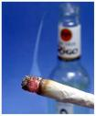
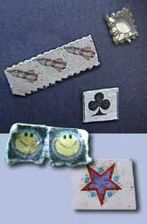
Illegale Drogen
:: Cannabis
:: Ecstasy
:: Designerdrogen
:: Naturdrogen
:: Kokain / Crack
:: Heroin
:: LSD
Einweisung in die Arbeitssicherheit - Modul 1 Basics anne.schwarz@zuv.uni-hannover.de // (0511) 762 4908 // www.suchtbeauftragte.uni-hannover.de

Slide 22
Mögliche Ursachen für riskanten Suchtmittelkonsum
Psychische Belastungen, Beanspruchungen - Stress am Arbeitsplatz
Konflikte
Zeitvertrag, unsicherer Arbeitsplatz
Fehlende Informationen oder Arbeitsmittel
Ständige Konzentration erforderlich
Keine Aufstiegs- oder Erfolgsmöglichkeiten
Unklare Aufgaben, unklare Zuständigkeiten
Wenig Anerkennung
Lärm
Widersprüchliche Anforderungen und Ziele
Ungerechtigkeit
Kränkungen
Unterbrechungen, Störungen
keine Unterstützung bis hin zu Ausgrenzung
Keine Handlungsspielräume
Einweisung in die Arbeitssicherheit - Modul 1 Basics anne.schwarz@zuv.uni-hannover.de // (0511) 762 4908 // www.suchtbeauftragte.uni-hannover.de

Slide 23
Was hilft vorbeugend gegen Sucht?
Alternativen entwickeln, Ersatz schaffen
Stressbewältigung
Problemlösung, Konfliktklärung
Stärkung des Selbstbewusstseins
Anerkennung
Erhöhung der Frustrationstoleranz
Abbau von Belastungen
Unterstützung
Spiel, Spaß, Spannung
Bewegung
Programme zur Früherkennung und Konsumreduktion
Einweisung in die Arbeitssicherheit - Modul 1 Basics anne.schwarz@zuv.uni-hannover.de // (0511) 762 4908 // www.suchtbeauftragte.uni-hannover.de

Slide 24
Kriterien gesundheitsförderlicher Arbeit
Arbeit, die gesund erhält
bietet mehr als Sicherheit und gerechte Entlohnung. Sie … ist sinnvoll … transparent … eröffnet Handlungsspielräume … ist im vorgegebenen Rahmen gut zu bewältigen … lässt Anforderungs- und Belastungswechsel zu … berücksichtigt Unterschiede … motiviert und bietet neue Herausforderungen … bietet Unterstützung von verschiedenen Seiten … ermöglicht Erfolg und Anerkennung … wird wertgeschätzt. A. Schubert / Dr. E. Wienemann 2012
Einweisung in die Arbeitssicherheit - Modul 1 Basics anne.schwarz@zuv.uni-hannover.de // (0511) 762 4908 // www.suchtbeauftragte.uni-hannover.de

Slide 25
Kultur der Prävention – Der Mensch im Mittelpunkt
Die Deutsche gesetzliche Unfallversicherung (DGUV) verfolgt das Ziel, dass Sicherheit und Gesundheit bei allen Entscheidungen und Abläufen als wichtiger Maßstab berücksichtigt werden – von allen Menschen und in allen Unternehmen und Einrichtungen. Dafür ist es notwendig sich sechs Handlungsfeldern zuzuwenden, die sich gegenseitig verstärken: :: Führung :: Kommunikation :: Beteiligung :: Fehlerkultur :: Betriebsklima :: Sicherheit und Gesundheit In ihrer Gesamtheit repräsentieren diese sechs Handlungsfelder die Kultur der Prävention am Arbeitsplatz.
Einweisung in die Arbeitssicherheit - Modul 1 Basics anne.schwarz@zuv.uni-hannover.de // (0511) 762 4908 // www.suchtbeauftragte.uni-hannover.de

Slide 26
Kultur der Prävention – Der Mensch im Mittelpunkt
Einweisung in die Arbeitssicherheit - Modul 1 Basics anne.schwarz@zuv.uni-hannover.de // (0511) 762 4908 // www.suchtbeauftragte.uni-hannover.de

Slide 27
Unterweisungen in die Arbeitssicherheit - Modulsystem zur Suchtprävention an der Leibniz Universität Hannover
Basics zur betrieblichen Suchtprävention
- Modul 1
Alkohol
Medikamente
Illegale Drogen
Suchtprävention für Führungskräfte
– Modul 2
Kollegiale Gespräche und Fürsorgegespräche
- Modul 3
Suchtprävention zu speziellen Themen
- Modul 4
Nikotin
Essstörungen
Verhaltens-süchte
Einweisung in die Arbeitssicherheit - Modul 1 Basics anne.schwarz@zuv.uni-hannover.de // (0511) 762 4908 // www.suchtbeauftragte.uni-hannover.de

Slide 28
Wer unterstützt Sie dabei, gesund zu bleiben?
Arbeitsschutz
- Arbeitsmedizin
- Fachkräfte für Arbeitssicherheit
Betriebliches Eingliederungsmanagement - BEM
Führungskräfte
Hochschulbüro für ChancenVielfalt
- Diversity
- Gleichstellung
- Familienservice
Hochschulsport
Personal- und Organisationsentwicklung
- Gesundheitsmanagement
- Ansprechpersonen bei Konflikten
- Weiterbildung
Personalvertretung
Psychologisch-therapeutische Beratung für Mitarbeiter und Mitarbeiterinnen - ptbm
Schwerbehindertenvertretung
Suchtbeauftragte
Einweisung in die Arbeitssicherheit - Modul 1 Basics anne.schwarz@zuv.uni-hannover.de // (0511) 762 4908 // www.suchtbeauftragte.uni-hannover.de

Slide 29
Was tun bei Auffälligkeit am Arbeitsplatz in Folge riskanten Konsums?
Ansprechen
Vorgesetzte/n informieren
Interne Spezialisten hinzuziehen
Suchtbeauftragte: Anne Schwarz Tel. 4908
Externe Suchtberatungsstellen
Adressenliste und weitere Infos im Beschäftigtenportal Stichwort „Sucht“
oder unter
Leibniz Universität Hannover
www.suchtbeauftragte.uni-hannover.de
Einweisung in die Arbeitssicherheit - Modul 1 Basics anne.schwarz@zuv.uni-hannover.de // (0511) 762 4908 // www.suchtbeauftragte.uni-hannover.de

Slide 30
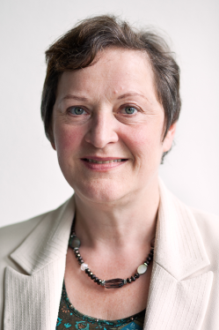
Suchtbeauftragte Anne Schwarz, Dipl.-Soz.päd.
Tel. +49 511 762 - 4908
Postanschrift: Welfengarten 1
30167 Hannover
Büro: Wilhelm-Busch-Str. 22 2. OG
E-Mail: anne.schwarz@zuv.uni-hannover.de
Foto: Phillip Bartz, Leibniz Universität Hannover
Lösungsorientierte Beratung
und Coaching
Konfliktberatung und
-moderation
Trainings zur Gesprächsführung
Konsumreduzierung Entwöhnung
Informationsvermittlung
Stressbewältigung und Entspannungstraining
Vielen Dank für Ihre Aufmerksamkeit!
www.suchtbeauftragte.uni-hannover.de
Einweisung in die Arbeitssicherheit - Modul 1 Basics anne.schwarz@zuv.uni-hannover.de // (0511) 762 4908 // www.suchtbeauftragte.uni-hannover.de

